Slide 1
Informatika pro ekonomy II INM / BPNIE - BKNIE Přednáška č. 7 Kontingenční tabulky a grafy

Slide 2
Kontingenční tabulka
Kontingenční tabulka se ve statistice užívá k přehledné vizualizaci vzájemného vztahu dvou statistických znaků.
V tabulkových procesorech kontingenční tabulkou rozumíme nástroj na zpracování dat - ten však nemusí vyhodnocovat pouze dva znaky, může vyhodnocovat i jeden nebo více znaků (zpravidla tři).
Znaky jsou umístěny do sloupců resp. řádků, případně třetího rozměru (v Excelu označený jako „Filtr“).
Hodnotami v tabulce jsou Agregační funkce. AF jsou funkce, které umožňují seskupit vybrané hodnoty znaků a spočítat nad nimi výsledek určité aritmetické nebo statistické funkce.

Slide 3
Kontingenční tabulka
KT resp. KG se vkládají přes Kartu „Vložení“:
Řádek názvů polí
Hromadná data nad kterými lze vytvářet KT resp. KG

Slide 4
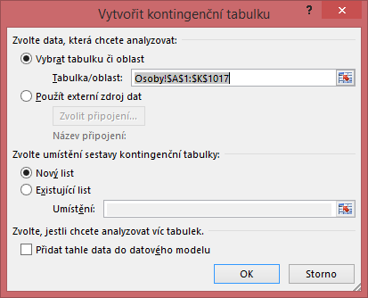
Kontingenční tabulka – návrh KT
Po volbě - postupujeme podle dialogové nabídky:

Slide 5
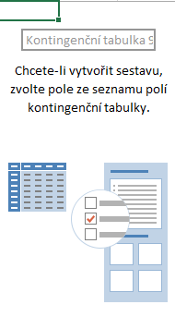
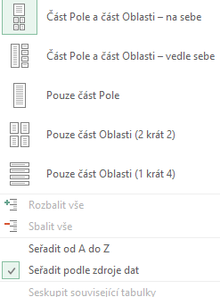
Kontingenční tabulka – návrh KT
Pole reprezentující znaky
Nástroje
Pole reprezentující agregované funkce

Slide 6
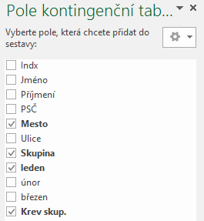
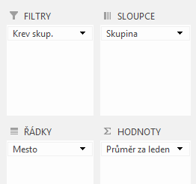
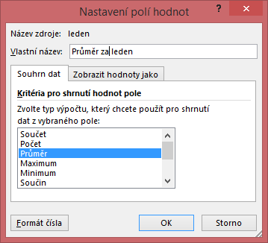
Kontingenční tabulka – příklad návrhu
Nastavení hodnot

Slide 7
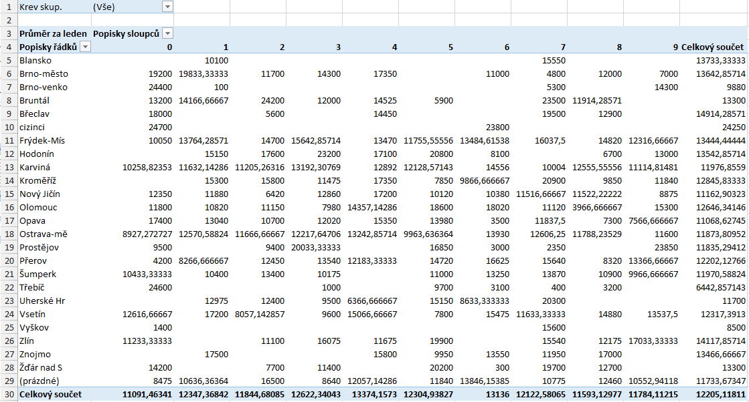
Kontingenční tabulka – výsledek

Slide 8
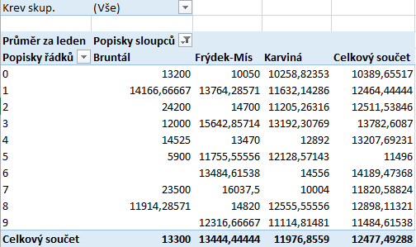
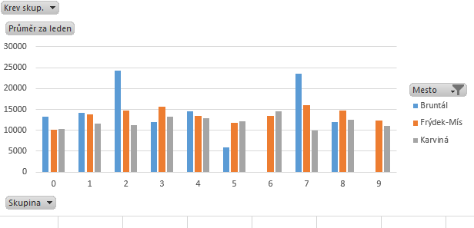
KT a KG – výsledek graf a tabulka pro města Bruntál, Frýdek-Místek a Karviná

Slide 9
Sedmé cvičení
Kontingenční tabulky a kontingenční grafy
Práce s makry
Pomocný soubor:
Pomocny_7.xlsx

